Slide 1
শ্রেণি ব্যবস্থাপনার একটি কার্যকরি ও সহজ কৌশল
‘স্কলার পজিশন’

Slide 2
উপস্থাপনায় :
সোহেল পারভেজ (রানা)
সহকারি শিক্ষক
ধোপাছড়ি সরকারি প্রাথমিক বিদ্যালয়
চন্দনাইশ, চট্টগ্রাম।
Email : shopar13.ctg@gmail.com
Cell No. : 01816-085889
উপস্থাপক

Slide 3
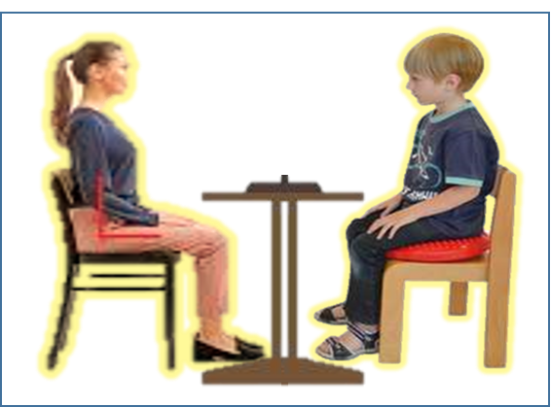
স্কলার পজিশন
CM_SP-01
হাঁটুর উপর হাত দিয়ে সোজা হয়ে বস

Slide 4
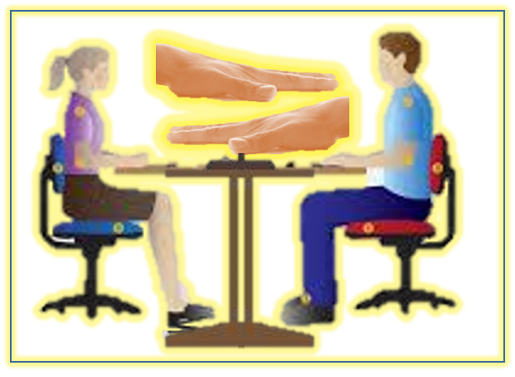
স্কলার পজিশন
CM_SP-02
টেবিলের উপর হাত দিয়ে সোজা হয়ে বস

Slide 5
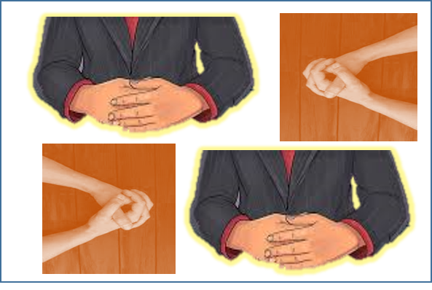
স্কলার পজিশন
CM_SP-03
দু’হাত মুষ্টি বেঁধে সোজা হয়ে বস

Slide 6
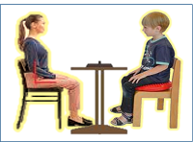
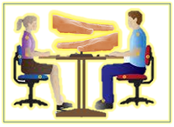
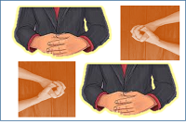
Scholar Position
CM_SP-01
CM_SP-02
CM_SP-03
Sit Straightly
Putting Hands on Knee
Sit Straightly
Putting Hands on Table
Sit Straightly
Grabbing Hands on Table
Notes:
এই স্কলার পজিশনটি শ্রেণিকক্ষ ব্যবস্থাপনার জন্য খুবই উপযোগি একটি পদ্ধতি, ১-২-৩ বললে উপর্যুক্ত ছবি মোতাবেক বসবে। এতে করে যেকোন নির্দেশনা দেয়ার আগে শিক্ষার্থীদের মনযোগ বৃদ্ধিসহ সম্পুর্ণ ক্লাস নিয়ন্ত্রণে চলে আসে ।

Slide 7
ধন্যবাদ
Notes:
সকলকে ধন্যবাদ জানিয়ে পরিসমাপ্তি ঘোষনা করবেন ।

